Slide 1
Тестирующие приложение
Подготовила Воронина Елизавета группа 2
11.11.21

Slide 2
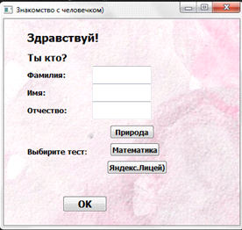
Основа идеи
Главной задачей приложения является проверка и сохранение результатов прохождения тех или иных тестов.

Slide 3
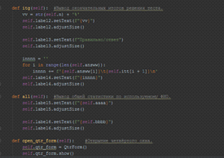
Реализация
Основой всего приложения являются 4 класса, отвечающие за появляющиеся окна. В каждом из них Представлены функции, обрабатывающие нажатия клавиш и кнопок.

Slide 4
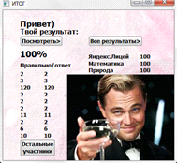
Технологии
Основой всего приложения является библиотека PyQT5, так же большую роль сыграла работа с базами данных через sqlite3. Для удобства пользователя так же обрабатывается нажатие “enter” во время прохождения теста.

Slide 5
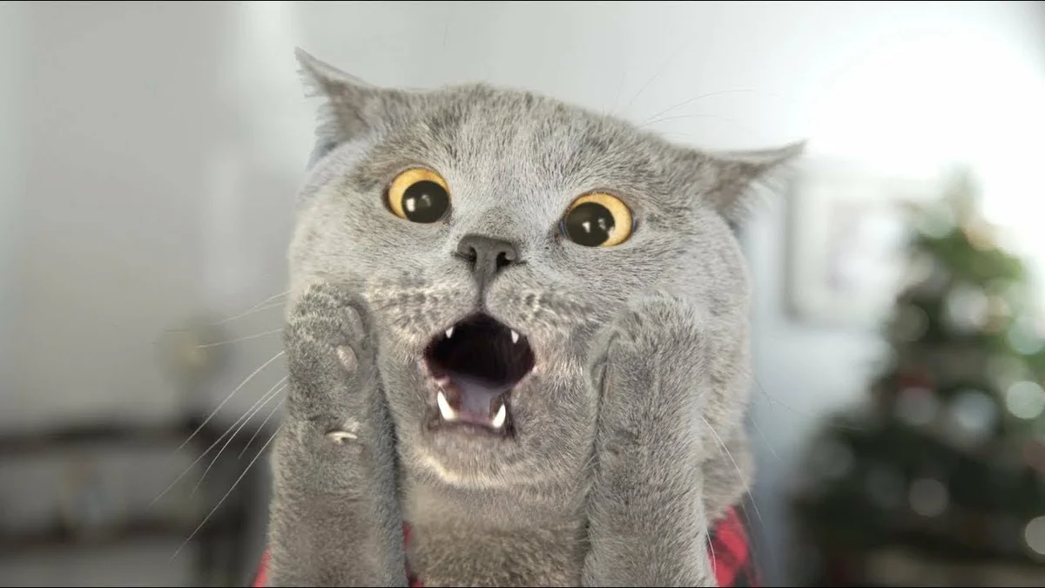
Спасибо за внимание!)
А теперь живое представление всего приложения!

